Slide 1
푸앙카우의 추측 사용자 일정을 토대로 출발 시간 예측하는 위치정보 시스템
2023 제 2차 응용통계학과 창업 공모전
Made by CAUInTime

Slide 2

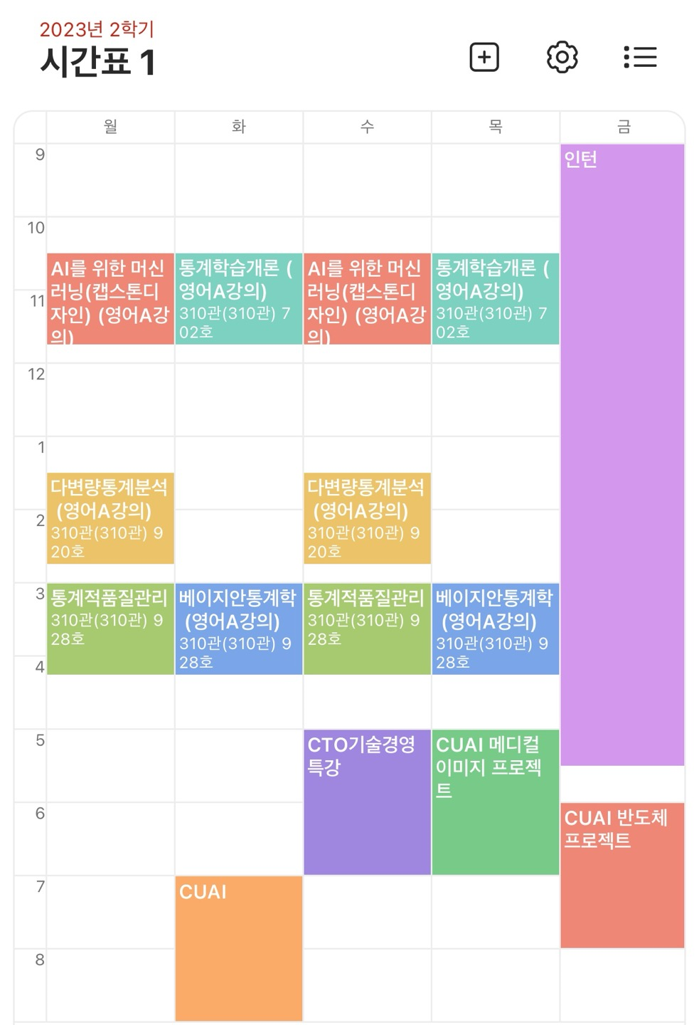

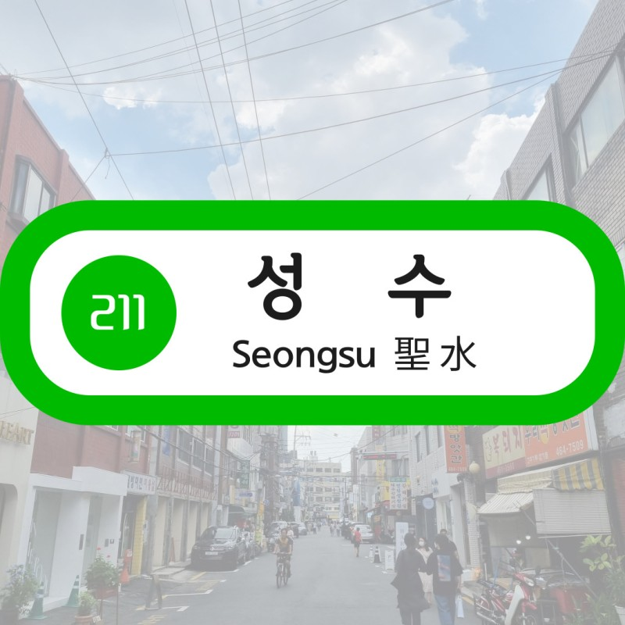
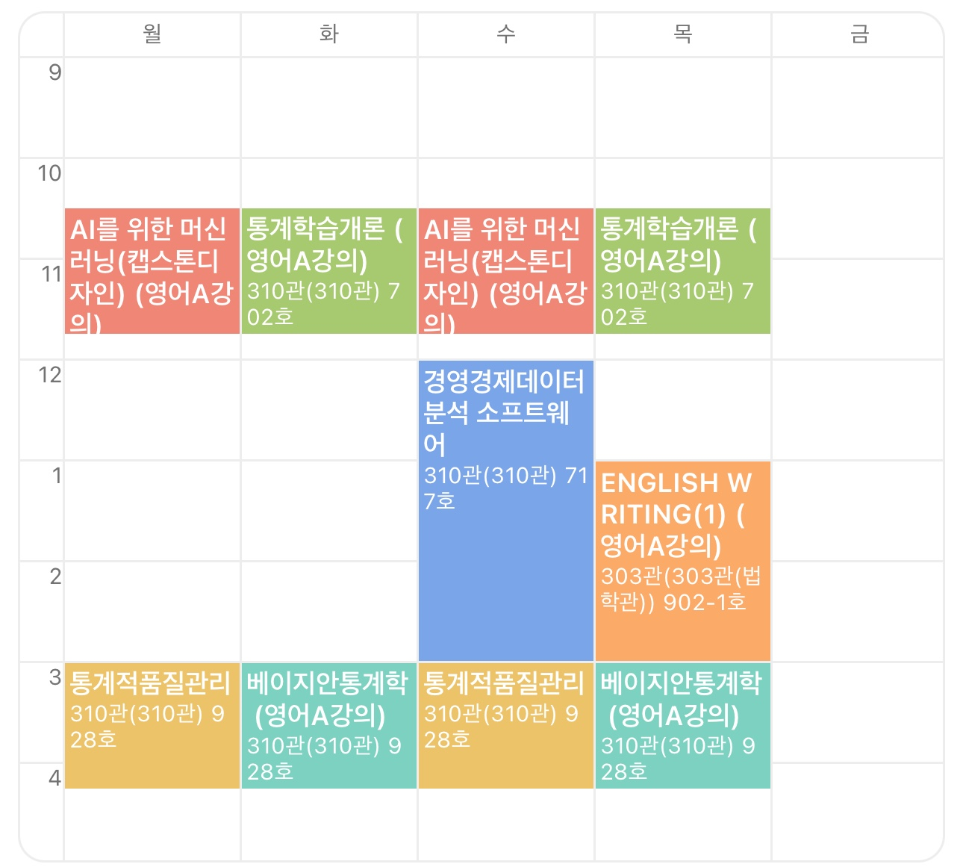
등교할 때 언제 집에서 나와야 가장 좋은 시간일까요?
1. 추진 배경
Notes:
10시 30분에 수업이 있는 A씨가 있습니다. 이 A씨는 현재 성수동에 살고 있는데요. 이 A씨는 고민이 있습니다. 바로 언제 집에서 출발하는 것이 수업시간에 늦지 않으면서도 길에서 낭비되는 시간을 최소화하고 싶다는 고민입니다.

Slide 3




출발 시간 예측 시스템의 부재
1. 추진 배경
최적의 출발 시간 결정하기 어려움
10시 출발
10시 10분 출발
10시 15분 출발
도보 5분 거리
Notes:
예시로 집에서 버스 정류장까지 걸리는 시간이 5분이고 버스의 배차 시간이 9시 15분인 경우, 9시에 출발하든 9시 10분에 출발하든 동일한 9시 15분 버스를 이용할 수 있습니다.

Slide 4
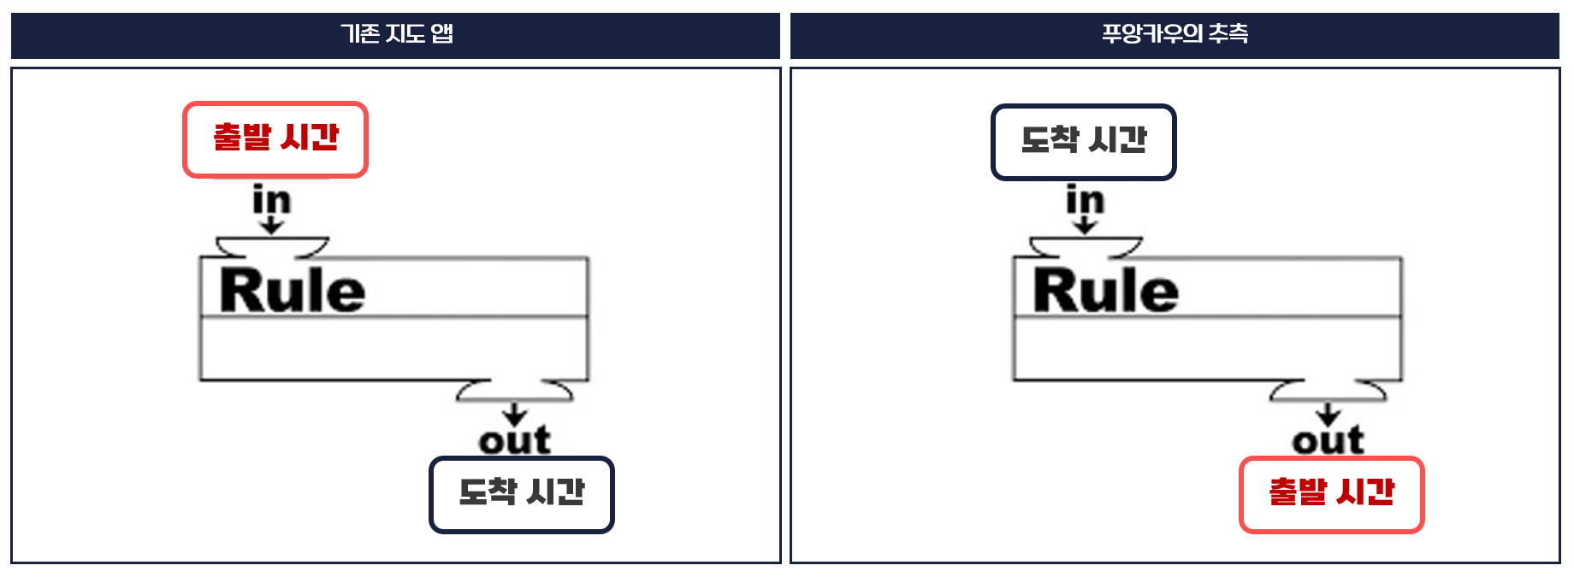
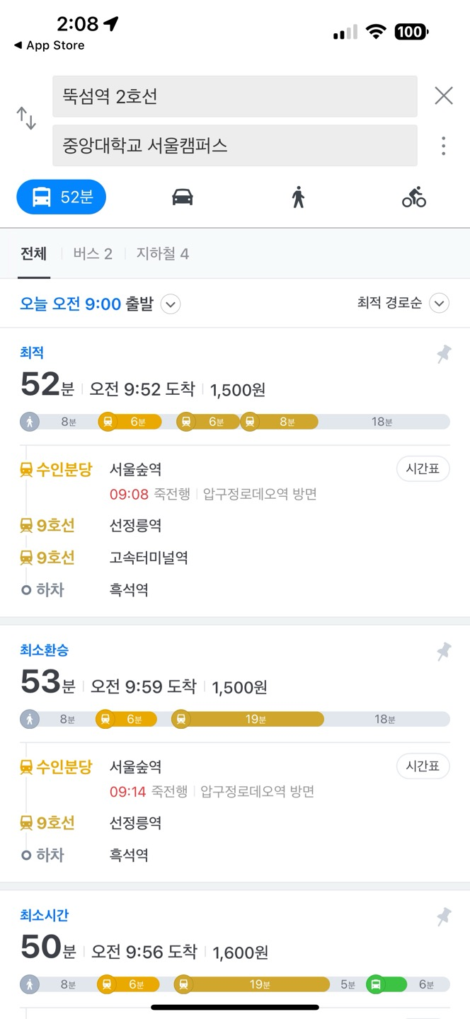
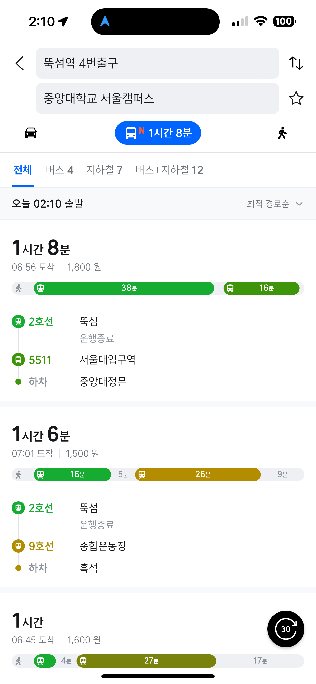
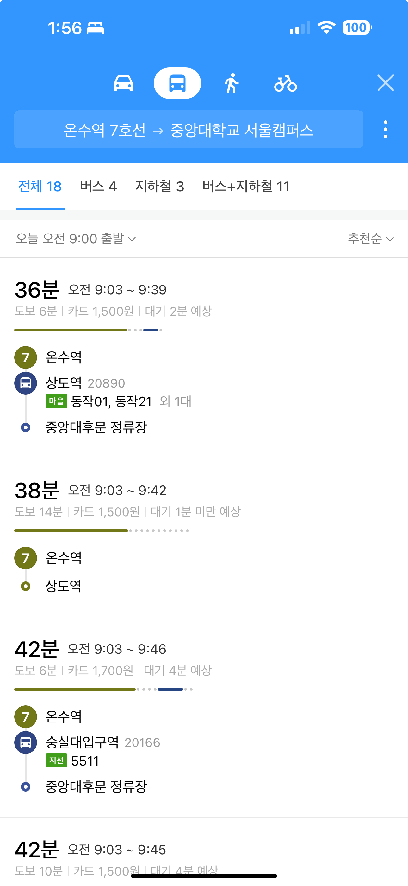
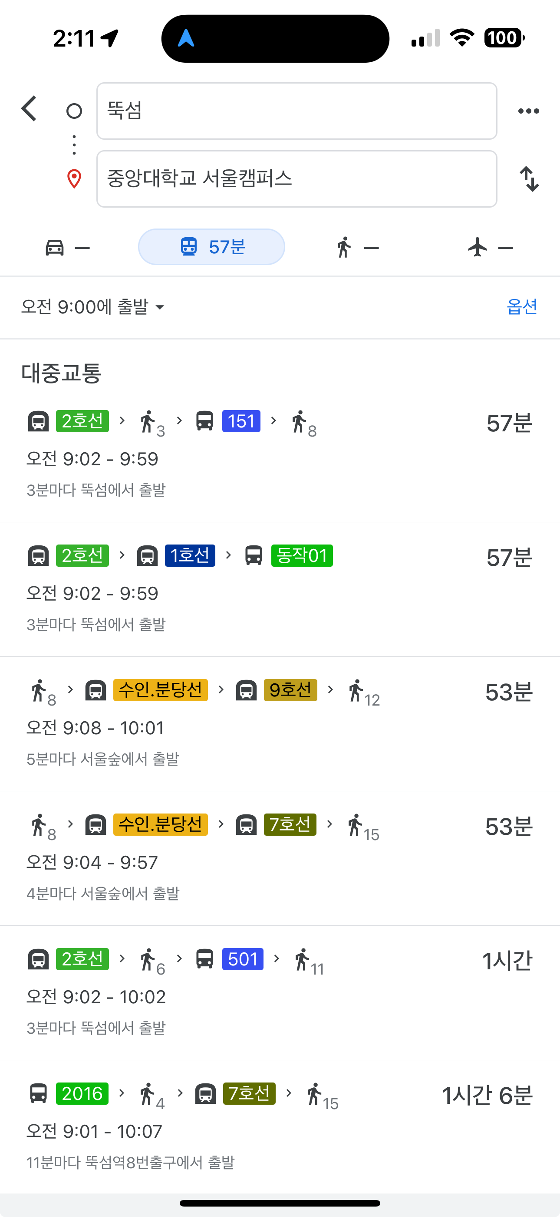
출발 시간 예측 시스템의 부재
1. 추진 배경
기존 어플들과의 비교
네이버 지도
티맵
카카오맵
구글지도
Notes:
이러한 최적의 출발시간을 정확히 파악하고자 하는데 기존 어플들은 출발시간을 입력하면 도착시간을 보여주는 형태를 취합니다. 따라서 저희는 주 목표인 출발시간 예측을 하는 푸앙카우의 추측이란 어플을 만들게 되었습니다.

Slide 5
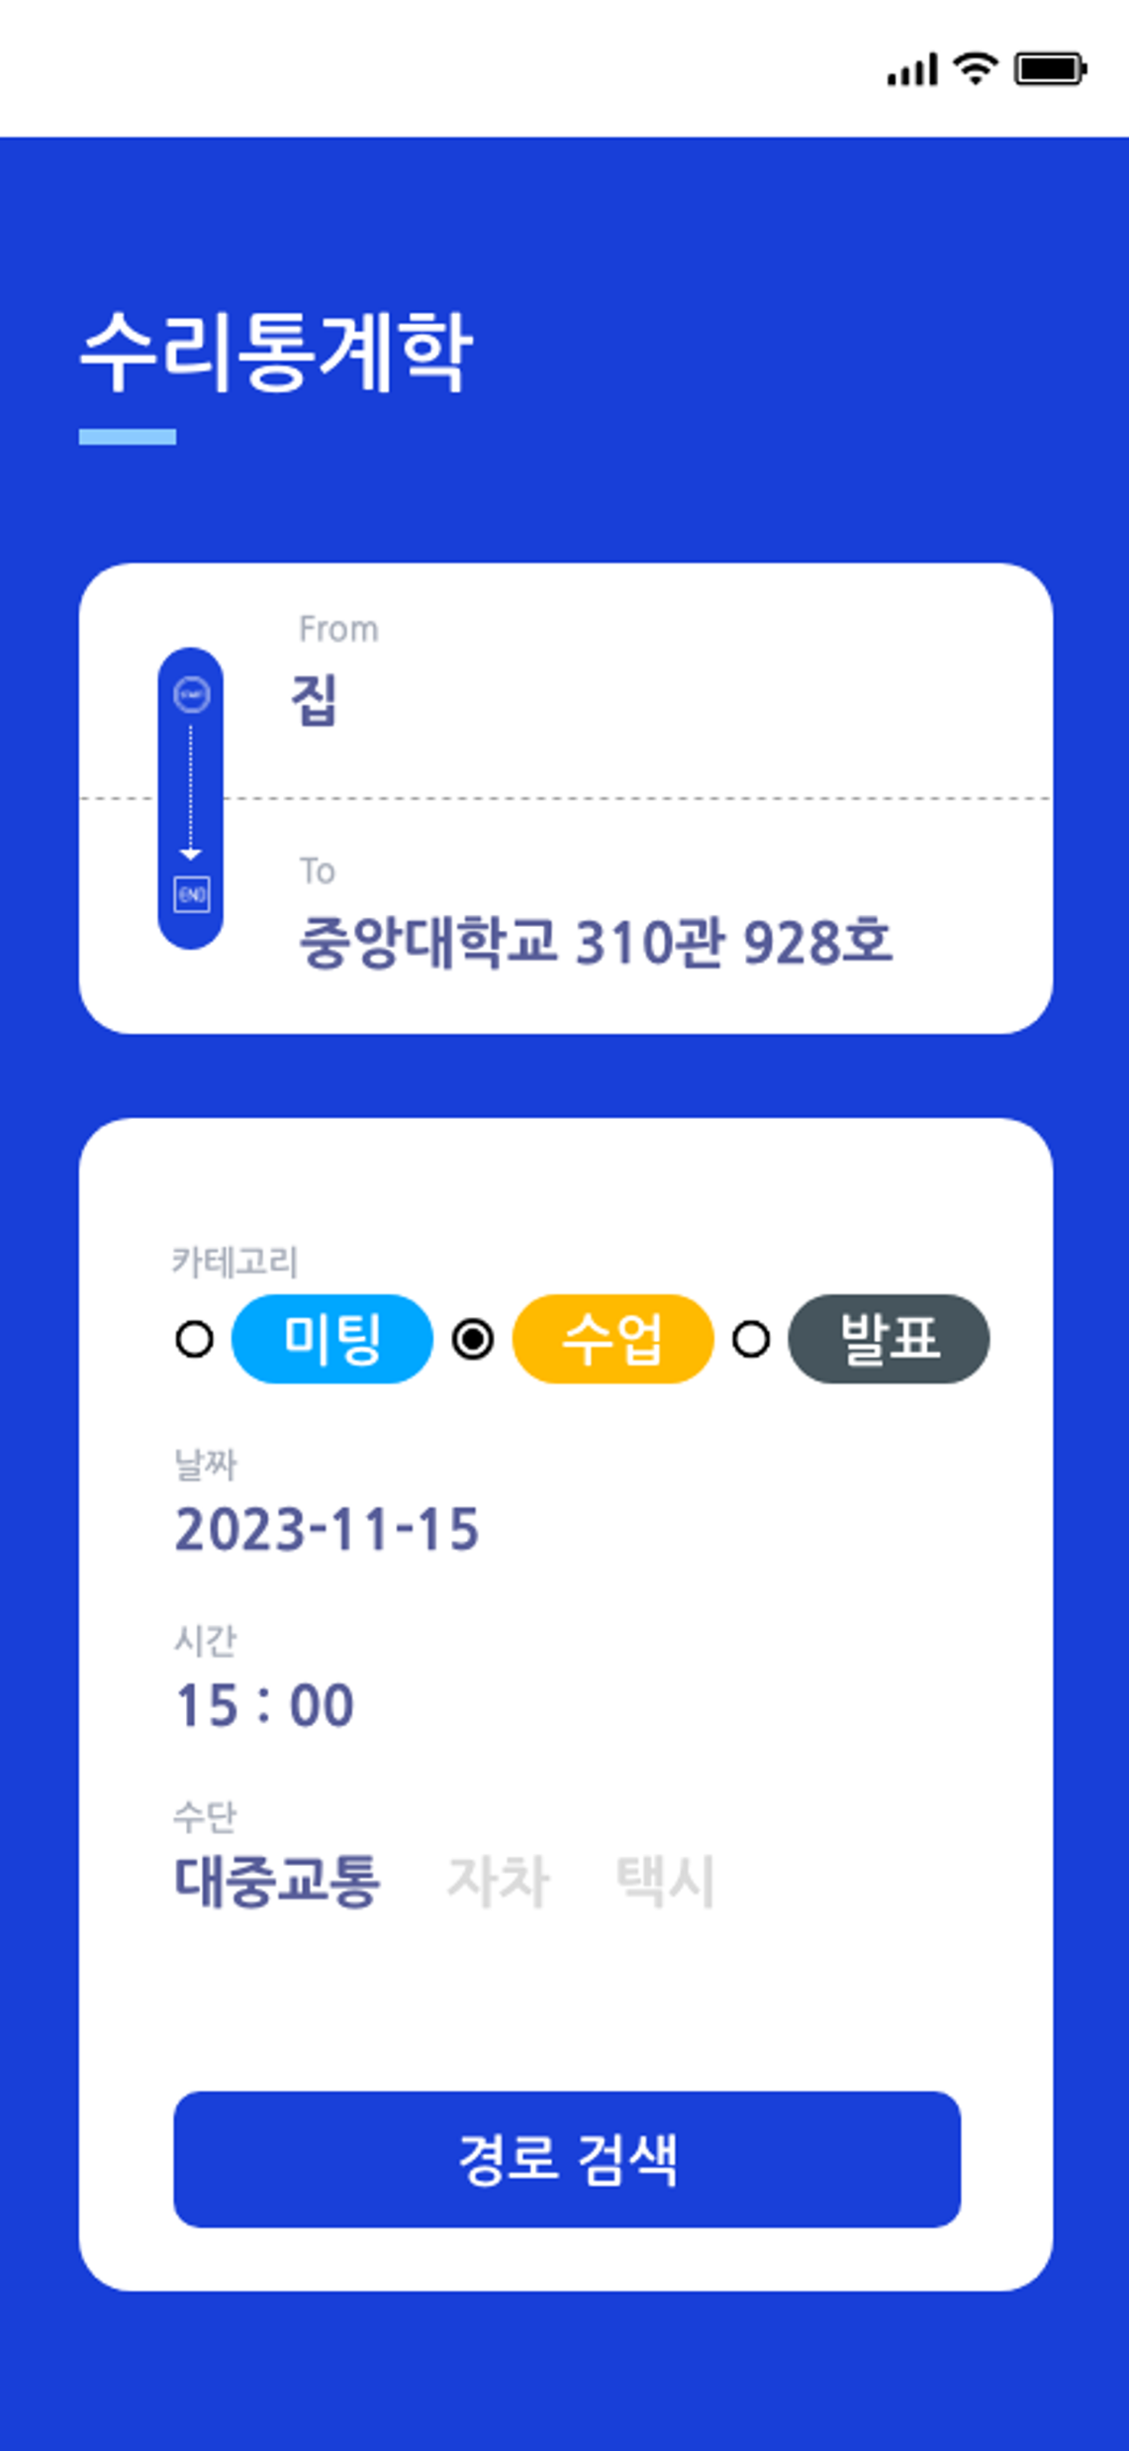
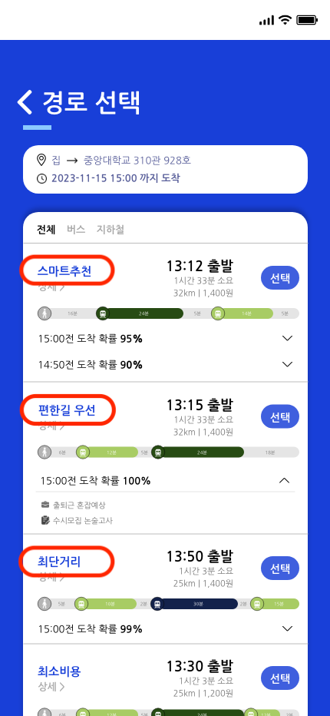
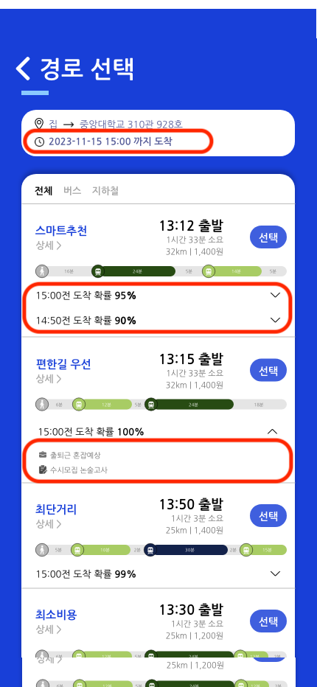
문제점을 해결해 줄 기능
2. 제품 소개
일정 입력
지도 경로 추천
사용자는 특정 목적지까지의 일정을 등록 가능
다양한 요소를 기반으로 사용자가 선호하는 경로를 선택할 수 있는 스마트 경로 추천 기능 제공 일정의 유형에 따라 추천 경로의 순위 달라짐
확률을 예측하여 나이, 성별, 기상, 요일 등을 고려한 맞춤형 출발 시간을 확률적으로 예측함 사용자에게 정시에 도착할 확률과 일찍 도착할 확률을 제공하여 선택할 수 있는 옵션 제공
Notes:
저희 어플, 푸앙카우의 추측은 사용자의 일정을 토대로 출발 시간을 예측하는 위치 정보 서비스입니다. 저희 어플의 기능은 다음과 같습니다. 저희 어플은 개인 맞춤화에 치중하고 있기 때문에 회원가입을

Slide 6
소요 시간(출발 시간)을 예측하는데 필요한 변수들
2. 출발 시간 계산 과정에서 활용한 데이터
구분 |  | 사용 변수 | 출처
혼잡도 | 실시간 데이터 | 혼잡이 예상되는 이벤트 | 서울시 실시간 도시데이터
이동수단 | 도보 | 도로, 신호등 수, 경사도, 공사 여부, 도로 면적 | 교통 빅데이터
 | 지하철 | 배차 간격, 환승 경로, 호선, 열차 시간, 급행 여부
 | 버스 | 버스 회사 정보, 배차 간격, 노선, 정류장 별 도착 시간, 도로 링크 | VIEW-T (국토교통부-국가교통DB)
 | 택시 | 도로 링크 | 국가교통정보센터
 | 전체 | 신호등 | 서울시 교통신호제어기 관련 정보
도로 상황 | 사고 | 지역, 도로 별 사고 정보 | 교통사고분석시스템
기상 상황 | 날씨 | 눈 / 비 / 태풍 | 기상자료 개방포탈
교통신호 | 신호 | 서울시 교통 신호기 관련 정보 | 신호개방 데이터
시계열 | 날짜, 요일, 시간대 | 주기적인 유동인구 및 혼잡도 변화 탐지를 위한 변수 | -
 | 축제, 휴일 | 축제 등의 이벤트로 혼잡도 예상. 웹에서 지연 요인 설명 변수 | 지역 축제 데이터 크롤링

Slide 7

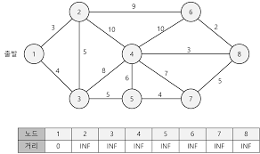

출발 시간을 어떻게 계산하는가?
2. 출발 시간 계산 방법
▶ 최단경로 - 다익스트라 알고리즘
도로 교통망 같은 곳에서 나타날 수 있는 그래프에서 꼭짓점 간의 최단 경로를 찾는 알고리즘.
단순 공간 정보 기반으로 예측하는 알고리즘 오차가 발생하는 실제 변동을 가중치로 계산해야 함.
▶ 최소 환승 – 시간표 기반의 경로 탐색 알고리즘
공간의 자기 상관성과 시간의 주기성, 자기 상관성을 반영하여 출발 시각에 따른 가변적인 경로 탐색 가능.
대중교통 승객은 경로 선택하는 과정에서 최소 도착 시간 뿐만 아니라 그 외의 대안 경로 중 개인의 선호(최소 환승, 최소 도보 이동 등)에 따라 경로를 결정하므로 다중 경로 탐색이 필요함.
개개인의 특성을 반영하지 못함 개개인의 특성(신체 능력, 취향) 고려 필요 거리의 혼잡도 고려 필요

Slide 8
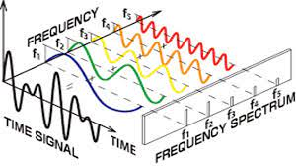
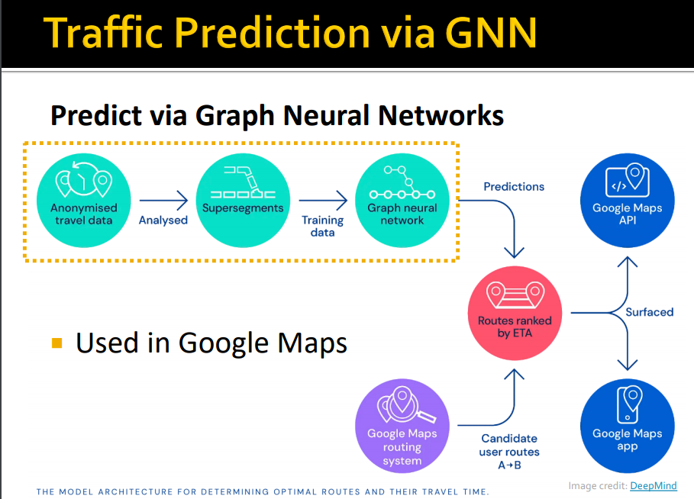
출발 시간을 어떻게 계산하는가?
2. 출발 시간 계산 방법
▶ 도로 혼잡 패턴 분석 – 푸리에 변환
▶ 도로 간 관계 – GNN (Graph Neural Network)
도로 혼잡 패턴의 주기적 원인들을 분해하여 이를 날씨, 시간대, 환경 변수 등의 요소와 결합하여 더 정확한 출발 시간 예측하고자 함.
복잡한 도로 네트워크 내에서 상호 영향력을 고려한 정확한 출발 시간을 예측하고자 함.

Slide 9
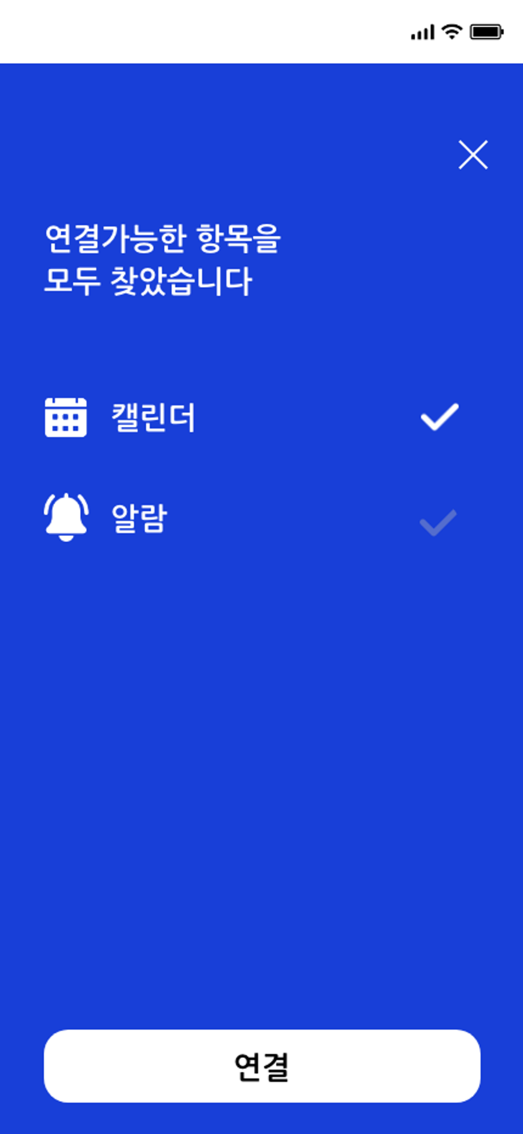
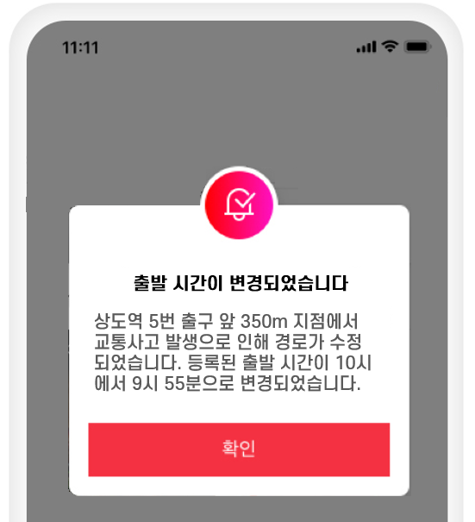
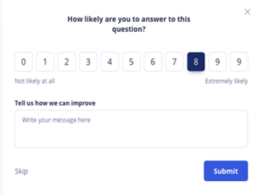
문제점을 해결해 줄 기능
2. 제품 소개
소요시간 일정에 반영
도착 후 피드백
직전 경로 제안
캘린더와 알람 설정이 연계된 페이지로 연결되어, 출발 시간에 알람 설정이나 일정 저장 가능
사용자의 피드백을 바탕으로 개인 맞춤형으로 출발시간 예측
여유 시간이 더 필요한 경우, 개인화된 필요한 출발 시간 도출 가능
가까운 과거가 예측력이 높을 수 밖에 없는 특성 고려
직전에 다시 제안

Slide 10





CASE 1. 무료 서비스
3. 비즈니스 모델
매칭 수수료 1.5%
포인트 환급
포인트로 상품 구매
1건당 100포인트
\
상점
피드백 및 리뷰
사용자
현금 지급
매칭 수수료 1.5%
광고비
\
배너 광고
포인트로 유료서비스 기능 개별 구매
자기계발 어플

Slide 11
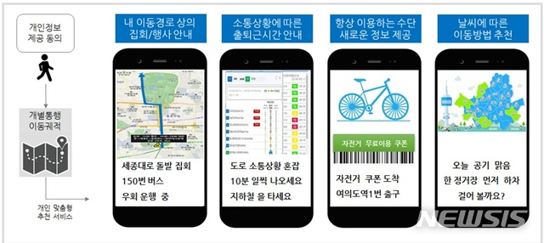
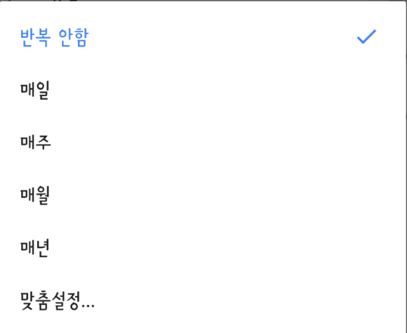

CASE 2. 유료 서비스
3. 비즈니스 모델
1. 실시간 데이터를 활용한 경로 변경 안내 기능
2. 일정 반복 등록 기능
교통 혼잡도나 기상 상태와 같이 실시간 변경되는 요인이 존재.
도착 시간에 알맞은 시간에 도착할 수 있도록 경로를 조정해주는 기능
도착 보장 시스템으로 천재지변이 일어나지 않았다면 경로를 바꿔서라도 늦지 않도록 보장해줌.
택시비 지원 등 이벤트도 진행 예정
교통 혼잡도나 기상 상태와 같이 실시간 변경되는 정보를 고려하여 같은 일정이더라도 일찍 출발할 필요성이 존재함.
반복 일정이더라도 같은 시간을 설정하는 것이 아닌 날짜에 맞는 최적 일정을 설정해줌.
한번의 일정 등록으로 지속적인 안내가 가능
무료 회원의 경우 포인트와 설문 참여 시 서비스 제한적 이용 가능

Slide 12
CASE 2. 유료 서비스
3. 비즈니스 모델
매칭 수수료 1%
피드백 및 리뷰
포인트 교환
포인트로 상품 구매
1건당 200포인트
\
\
상점
사용자
현금 교환
구독료
(월 1,500원 / 년 15,000원)
광고비
\
배너 광고
자기계발 어플

Slide 13




고객 여정 지도
3. 고객 여정 지도
단 계 |  | 동 기 | 관 심 | 탐 색 | 구 매 | 공 유
행 동 |  | 일정을 완벽히 계획하려 함 | 원하는 니즈를 충족했다는 것에 관심을 가짐 | 실제로 앱을 사용해 봄 | 유료 서비스 (프리미엄 서비스) 구매 | 편리함으로 인해 주변과 공유
기 분 | 만족
 | 불만
전 략 |  | 다양한 홍보방식으로 앱 소개 | 체험판을 통한 사용 유도 | 정확한 알고리즘과 쉬운 사용으로 구매 유도 | 부담 없는 가격 설정 | 지속적인 개선 및 보완으로 지속적인 사용 유도

Slide 14
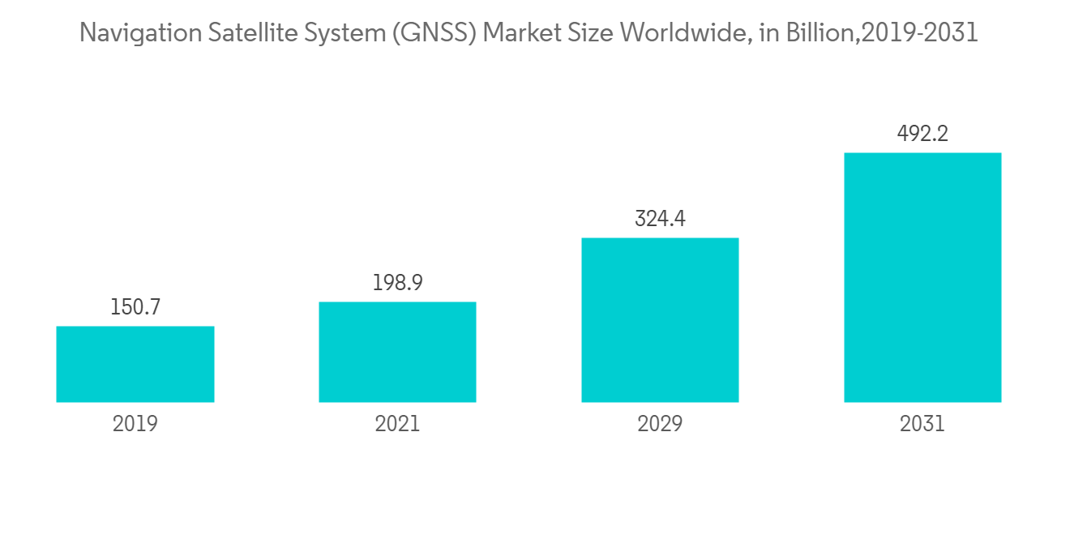
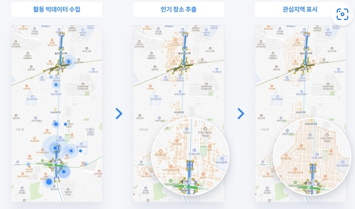
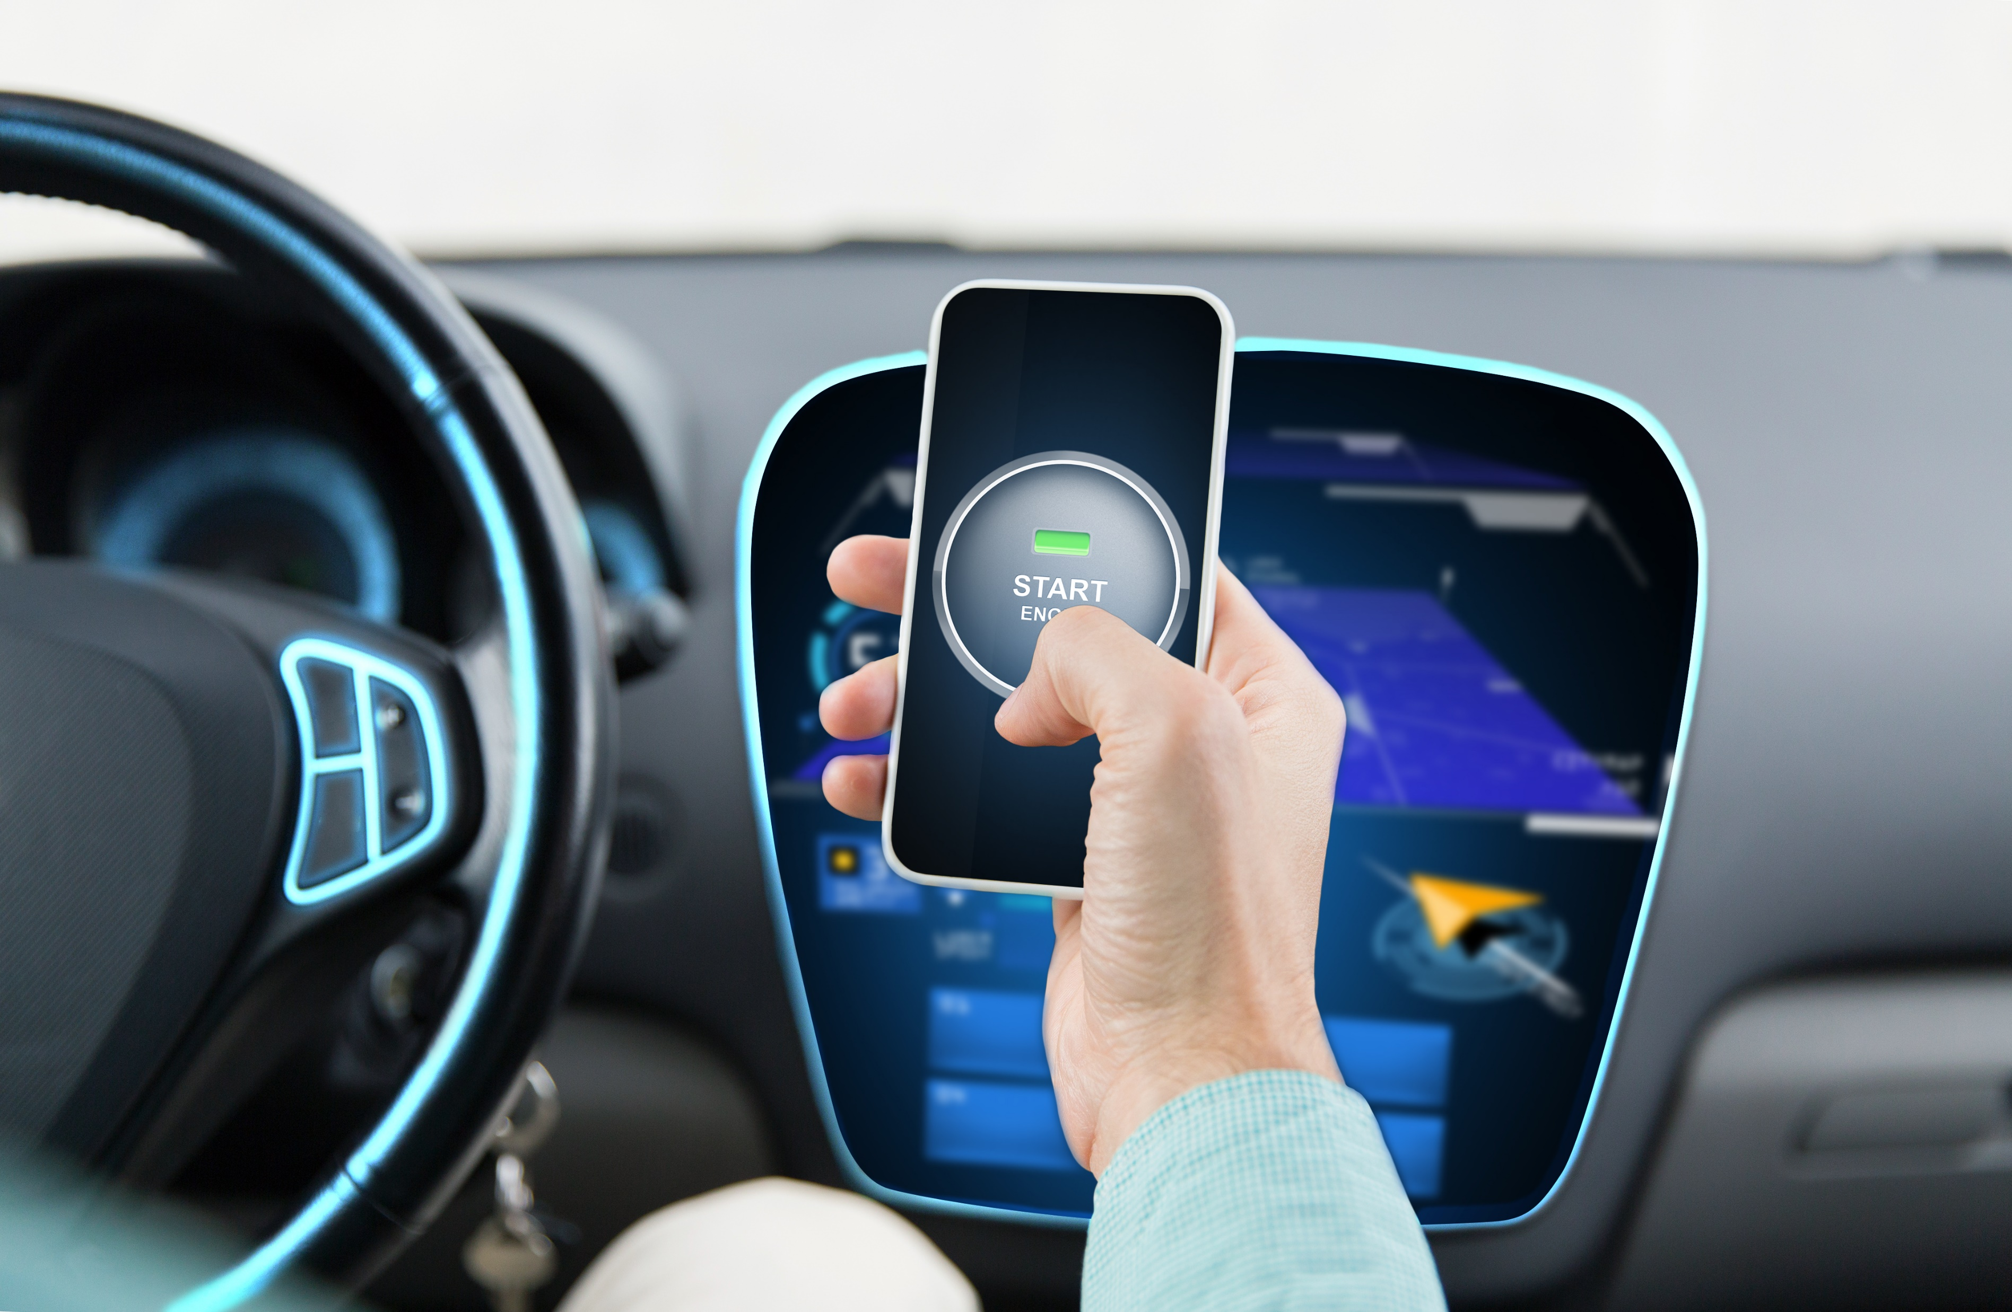
시장 트렌드
4. 시장 전망
1. 실내 지도 기능에 대한 수요 증가
2. 생활방식과 편의성 연계 필요성 증가
3. 자율주행 카셰어링 시장 등장
소매와 같은 고가치 섹터에서 사용자 경험과 비즈니스 운영을 개선시킬 수 있어 실내 지도에 대한 수요 증가
자율주행 카셰어링 시장의 출현은 사용자가 미리 설정한 시간에 맞춰 차량이 자동으로 준비되어야 하므로 출발시간 예측 시스템의 필요성 증가
특정 이용자에 개인화된 광고인 타게팅 광고의 중요성이 커지면서 이용자의 위치 파악이 필수적

Slide 15


충분한 규모를 갖춘 위치 기반 서비스 시장
4. 시장 현황
약 433억 달러
약 5061만 명
약 2,197만 명
수도권 도시 통근 및 통학자 전체를 대상
약 2,197만 명 시장
글로벌 위치 기반 서비스
지도 앱을 사용하는 대한민국 휴대전화 사용자
서울의 도시 통근 및 통학자
2023.04 기준
2023.06 기준
2022.12 기준

Slide 16

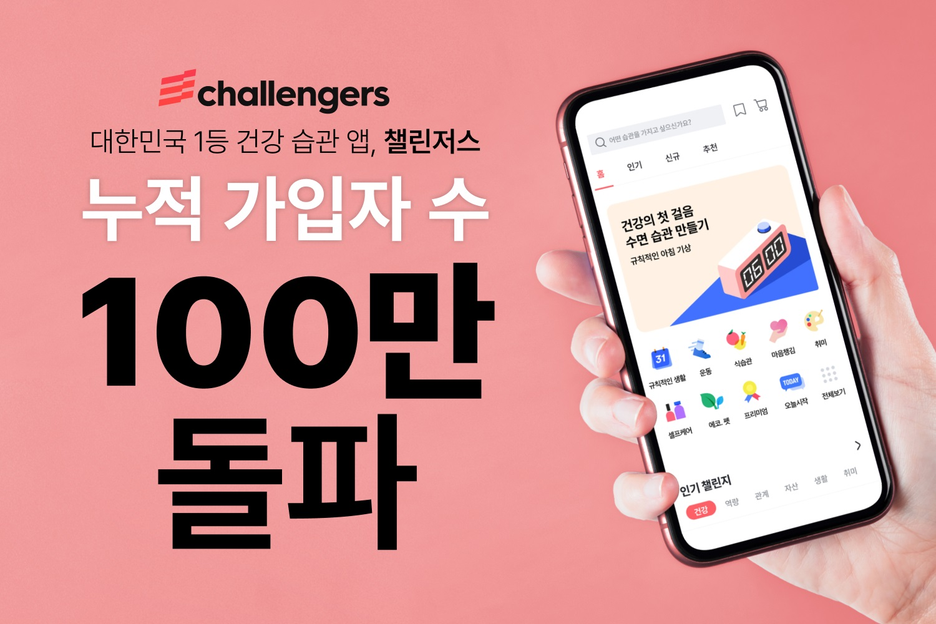
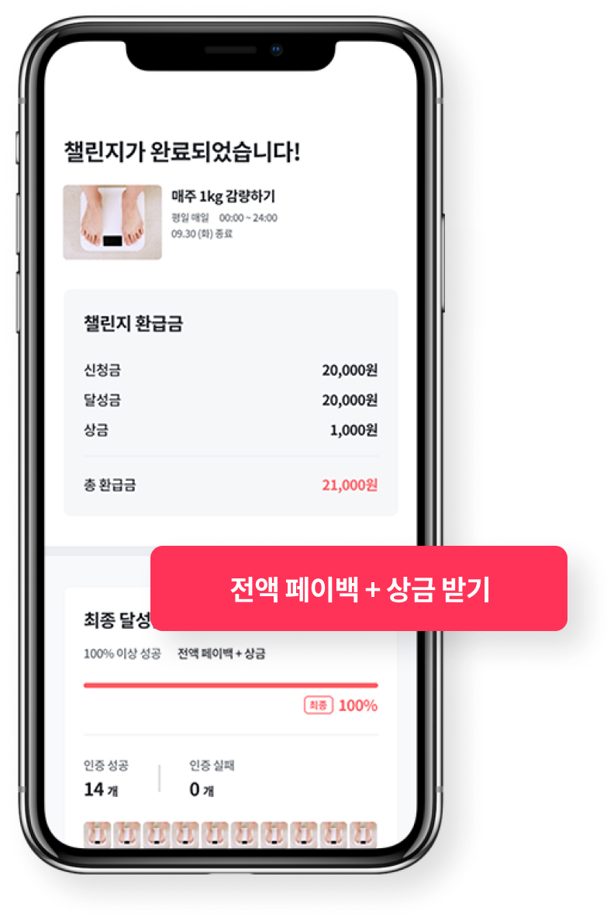

시장 타게팅
4. 마케팅 전략
습관 개선하고자 하는 사람들
자기 관리를 잘하는 갓생러
학생
자기관리를 적극적으로 하는 사람
학생들을 대상으로 하는 홍보는 에브리타임과 같이 학생들이 자주 사용하는 어플들과 연계하여 광고 및 프로모션 진행
학교와도 제휴를 맺어 사용자를 활성화할 수 있도록 함
직장인
출퇴근하는 직장인들을 대상으로는 회사와 제휴를 맺는 방향으로 직장인 사용자 증가 기대
직장인들이 많이 이용하는 대중교통의 옥외 광고판을 적극적으로 활용하여 홍보
‘챌린저스’ 앱과 같은 자기관리 어플과 연동하여 자기관리를 적극적으로 하는 사람들을 대상으로 사용에 의향이 있을 것으로 예상되므로 자기계발 앱들을 대상으로 사용을 유도할 수 있도록 연동 전략 제시

Slide 17
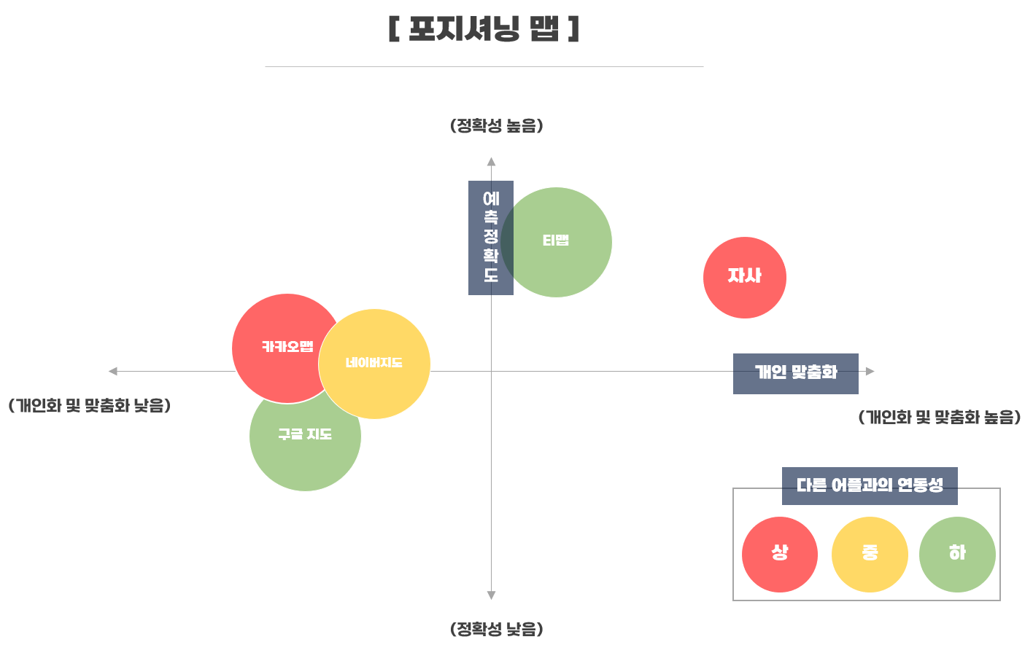



경쟁사 분석
4. 경쟁사 분석
경쟁사와 차별화되는 부분
정확성 | 상 | 중 | 상 | 중 | 중
다른 어플과의 연동성 | 상 | 중 | 하 | 상 | 중
개인화 | 상 | 하 | 중 | 하 | 하

Slide 18
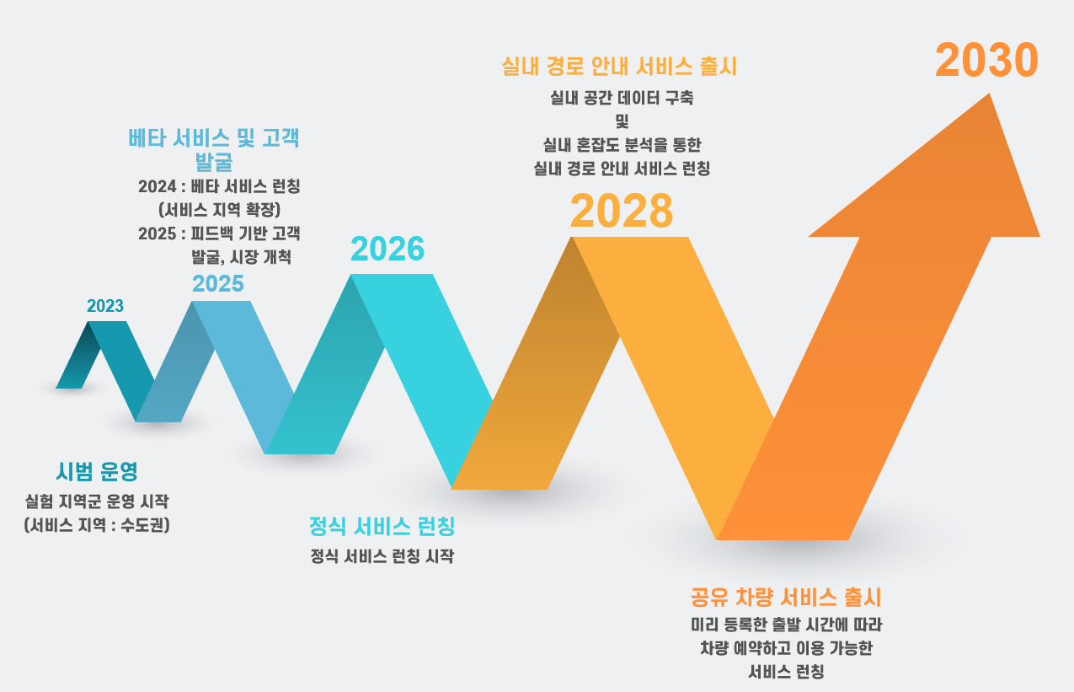
개발 계획
5. Road Map

Slide 19
참고 자료
6. 참고 자료
환승 저항을 고려한 운행시간표 기반 대중교통 다중 경로 탐색 알고리즘, 한국 ITS 학회 논문지
RAPTOR transit routing algorithm, kuan butts
지능형 교통 시스템을 위한 Graph Neural Networks 기반 교통 속도 예측, 한국 ITS 학회 논문지 ​
티맵 알고리즘 – 시공간 자기 상관 데이터 분석으로 도착시간 예측하기, 티맵모빌리티
티맵 알고리즘 – 미래예측을 위한 경로탐색엔진 (CATCHUp Algorithm), 티맵모빌리티
네이버 vs 카카오 : 지도앱 서비스 비교, Nielsen, 2020.2.20 제 301-2호
[주간 데이터동향] 내비게이션 서비스의 진화는 어디까지? 外, 반론보도 닷컴, 2023.04.28, 임영화 기자
[위치기반시장 주목-1] 왜 지도 서비스 시장이 뜨겁나, 서울와이어, 2016.12.06, 편집국
위치 기반 서비스 시장 크기, 공유 및 동향 분석 보고서 2030년까지, 2023.08.21 Tushar Jane, Search Engine Optimization Executive at Vantage Market Research
디지털 맵 시장 규모, 점유율, 동향 분석 보고서 : 유형별(GIS, LiDAR, 정사사진, 항공사진, GPS), 사용별, 서비스별, 용도별, 지역별, 부문별 예측(2023-2030년), Grand View Research , 2023.02
AI로 실내·외 유동인구 정밀 분석한다!... SKT, 위치 분석 플랫폼 ‘리트머스’에 실내 측위 기술 결합해 ‘AI유동인구’ 개발, 인공지능신문, 2023.09.19, 전미준 기자
층수까지 알려주는 실내 위치 인식기술 나왔다, 동아사이언스, 2019.06.10, 윤신영 기자
쏘카, '차량공유+자율주행' 행보…'TaaS' 선두 타깃, the bell, 2020.11.19, 양정우 기자

Slide 20
감사합니다
2023 제 2차 응용통계학과 창업 공모전

